Slide 1
IL BULLISMO
BARBERA EMMANUELA
CIPOLLA MIRIAM
FIORE LUANA
GIARDINA GLORIA
GRAFATO DEMETRA
GUZZARDO FRANCESCA
LA SALA STEFANÌ
MORREALE EMANUELA
MIRABILE MATILDE
SCATURRO GIORGIA
SUTERA GAIA
ID

Slide 2
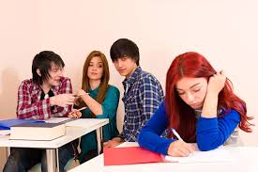
CHE COS’È?
Per bullismo si intendono tutte le azioni di prevaricazione messe in atto da un ‘‘bullo’’ o da un gruppo, nei confronti di un altro individuo, percepito come ‘‘più debole’’.

Slide 3
IL BULLISMO SI SUDDIVIDE IN…
Esistono tre forme di bullismo:
Bullismo diretto
Bullismo indiretto
Cyberbullismo
Il bullismo diretto, comprende attacchi espliciti nei confronti della vittima e può essere di tipo fisico o verbale.
Il bullismo indiretto, danneggia la vittima nelle sue relazioni con le altre persone, attraverso l’esclusione dal gruppo, l’isolamento…
Il cyberbullismo è l’insieme delle azioni di bullismo che si verificano attraverso i social.

Slide 4
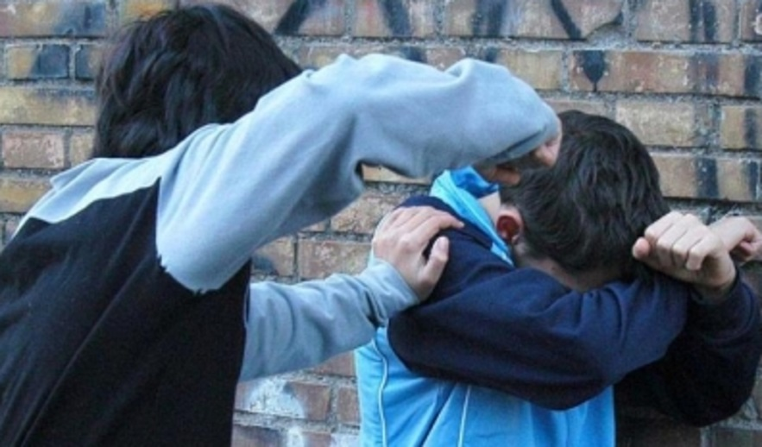
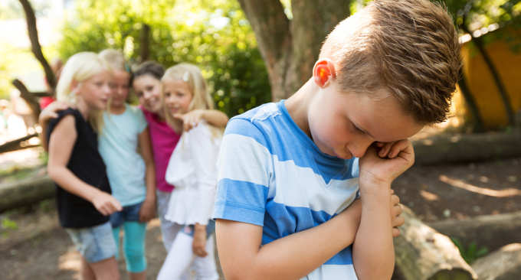
CARATTERISTICHE DEL BULLISMO
Perché si possa parlare di bullismo ci devono essere caratteristiche ben precise.
Eccone alcune.
I protagonisti, sono generalmente bambini o adolescenti;
gli atti di prepotenza, le molestie o le aggressioni sono messe in atto dal bullo;
c’è persistenza nel tempo;
c’è uno squilibrio tra il potere del bullo e quello della vittima;
la vittima non è in grado di difendersi.

Slide 5
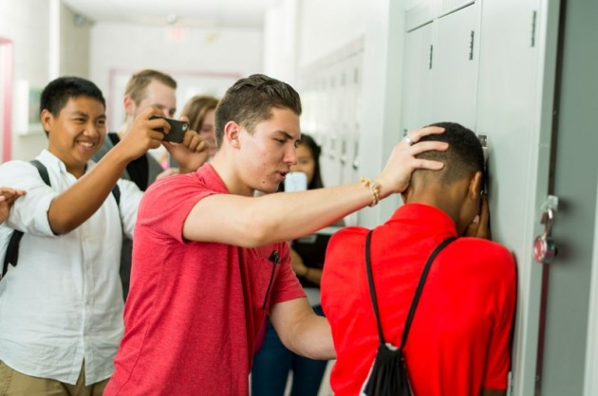
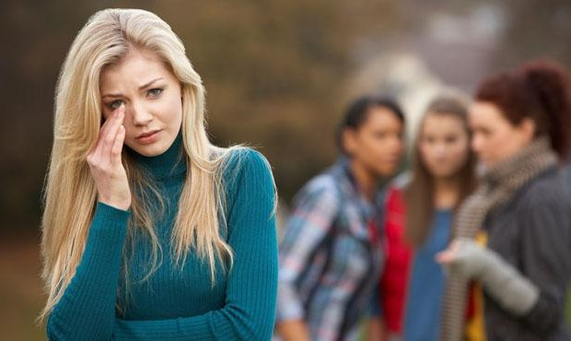
CONSEGUENZE DEL BULLISMO
Le conseguenze del bullismo sono fondate sul piano psicologico e possono essere gravi sia per le vittime sia per i bulli sia per gli osservatori.
Per le vittime il rischio è quello di manifestare il disagio attraverso sintomi fisici o psicologici, associati ad un rifiuto nell’andare a scuola.
I bulli possono invece presentare: un calo nel rendimento scolastico, difficoltà relazionali, disturbi della condotta per incapacità di rispettare le regole che possono portare a veri e propri comportamenti antisociali.
Gli osservatori, infine, vivono in contesto caratterizzato da difficoltà relazionali che aumentano la paura e l’ansia sociale e rafforzano una logica di indifferenza, portando i ragazzi a negare il problema.

Slide 6
CONSIGLI PER LE VITTIME DEL BULLISMO
Per la vittima non è semplice reagire alle prepotenze .
Tuttavia , ci sono alcuni comportamenti che possono essere d’aiuto.
. NON VERGOGNARTI PER CIO’ CHE ACCADE, NON E’
COLPA TUA.
PARLARE CON I TUOI INSEGNANTI O ALTRI ADULTI.
PARLARNE CON I PROPRI GENITORI.
NON ISOLARSI E CHIEDERE AIUTO.

Slide 7
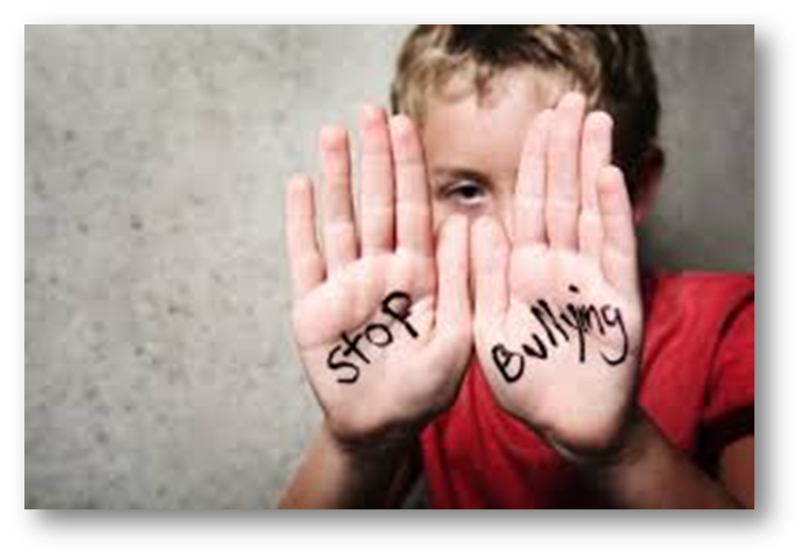

Slide 8
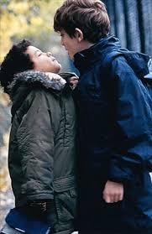
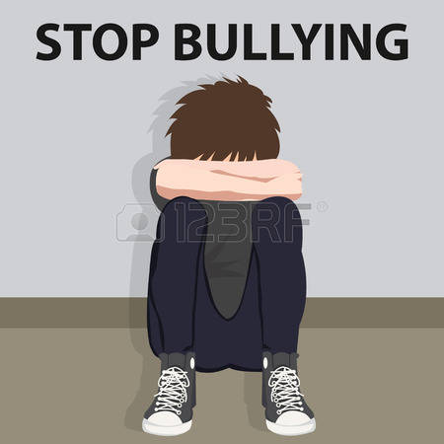
CURIOSITÀ
IL BULLISMO NON È …
Uno scherzo: nello scherzo l’intento è divertirsi tutti insieme, non ferire l’altro .
Un conflitto di coetanei: il conflitto avviene in determinate circostanze e può accadere a chiunque.

Slide 9
GRAZIE PER LA VOSTRA ATTENZIONE

